Slide 1
Kommunales Finanzmanagement
Haushaltsausgleich
+ Rücklagen

Slide 2
Kommuales Finanzmanagement
§ 75 Abs. 2 GO
Der Haushalt muss in jedem Jahr in Planung und Rechnung ausgeglichen sein.
Er ist ausgeglichen, wenn die Erträge die Aufwendungen übersteigen.
Er ist auch ausgeglichen, wenn der Fehlbedarf durch Inanspruchnahme der Ausgleichsrücklage ausgeglichen werden kann.
Begrifflichkeiten:
Planung – Ergebnisplan – Fehlbedarf
Rechnung – Ergebnisrechnung - Fehlbetrag

Slide 3
Kommuales Finanzmanagement
Eigenkapital
Allgemeine Rücklage
Sonderrücklage
Ausgleichsrücklage
Bilanzieller Verlustvortrag
Jahresergebnis

Slide 4
Kommuales Finanzmanagement
§ 75 Abs. 2 GO NRW definiert den Haushaltsausgleich:
„Der Haushalt muss in jedem Jahr in Planung und Rechnung ausgeglichen sein.
Er ist ausgeglichen, wenn der Gesamtbetrag der Erträge
die Höhe des Gesamtbetrages der Aufwendungen
erreicht oder übersteigt.“ (Satz 1 und 2.)
Zudem besteht eine Fiktion (Satz 3):
„Die Verpflichtung des Satzes 1 gilt als erfüllt,
wenn der Fehlbedarf im Ergebnisplan und
der Fehlbetrag in der Ergebnisrechnung
durch Inanspruchnahme der Ausgleichsrücklage gedeckt werden können.“
§ 75 Abs. 3 S. 1 GO NRW:
„In der Bilanz ist eine Ausgleichsrücklage zusätzlich zur allgemeinen Rücklage als gesonderter Posten des Eigenkapitals anzusetzen.“

Slide 5
Kommuales Finanzmanagement
Eigenkapital
Auszug aus der Bilanz der Stadt Köln von 2019 (Beschluss 09/2022)

Slide 6
Kommuales Finanzmanagement
Ausgleichsrücklage
§ 75 Abs. 3 GO
Zusätzlich zur Allgemeinen Rücklage kann eine Ausgleichsrücklage angesetzt werden.
Dieser können Jahresüberschüsse zugeführt werden.

Slide 7
Kommuales Finanzmanagement
Haushaltsausgleich
§ 75 Abs. 2 GO → Folie 2
Ist der Haushalt originär ausgeglichen (echter HH-Ausgleich) oder durch Inanspruchnahme der Ausgleichsrücklage (fiktiver oder unechter HH-Ausgleich), dann besteht
Keine Genehmigungspflicht, sondern lediglich eine Anzeigepflicht bei der Aufsichtsbehörde gem. § 80 Abs. 5 GO
Keine Aufstellungspflicht eines Haushaltssicherungskonzeptes
Ebenso besteht lediglich eine Anzeigepflicht wenn anstelle oder zusätzlich zur Ausgleichsabgabe die ordentlichen Aufwendungen um 2 % gekürzt werden
→“ § 79,3 GO NRW globaler Minderaufwand“

Slide 8
Kommuales Finanzmanagement
Allgemeine Rücklage
§ 75 Abs. 4 Go
Wird bei der Aufstellung der Haushaltssatzung eine Verringerung der Allgemeinen Rücklage vorgesehen …
Dann bedarf dies der Genehmigung der Aufsichtsbehörde
Die Genehmigung gilt als erteilt, wenn die Aufsichtsbehörde nicht innerhalb eines Monats eine andere Entscheidung trifft
Die Genehmigung kann mit Bedingungen und Auflagen erteilt werden
Möglicherweise besteht die Verpflichtung zur Aufstellung eines Haushaltssicherungskonzeptes gem. § 76 Abs. 1 GO

Slide 9
Kommuales Finanzmanagement
Jahresüberschüsse
Zuführung von Jahresüberschüssen zur Ausgleichsrücklage = Regelfall!
Kein gesonderter Beschluss des Rates (mehr) nötig
Vgl. § 96 Abs. 1 S. 2 GO NRW, wonach der Rat über die Behandlung eines Jahresfehlbetrages beschließt, nicht (mehr) über die Verwendung eines Jahresüberschusses
Verwendung von Jahresüberschüssen „für den Haushaltsausgleich“ (Vorrang vor (1)!)
Überschuldung: Für den Fall einer bilanziell überschuldeten Kommune ist der Ausweis eines Nicht durch Eigenkapital gedeckten Fehlbetrages‘ auf der Aktivseite vorgesehen. Im Zustand der bilanziellen Überschuldung ist das Eigenkapital in der Summe negativ. Der Jahresüberschuss führt dann gegen den nicht durch Eigenkapital gedeckten Fehlbetrag und verringert diesen.

Slide 10
Kommuales Finanzmanagement
§ 75 Abs. 3 S. 3 GO NRW:
„Im Rahmen der Feststellung des Jahresabschlusses können aus der Ausgleichsrücklage Beträge in die allgemeine Rücklage umgebucht werden.“
Keine Pflicht mehr, die allgemeine Rücklage zu erhöhen
Jedoch:
Die Folge einer solchen Umbuchung ist die Schwächung der Ausgleichsrücklage!
Hierdurch ergibt sich eine Minderung der Möglichkeit zum fiktiven Haushaltsausgleich!

Slide 11
Kommuales Finanzmanagement
Verwendung von Jahresüberschüssen-/Fehlbeträgen
§ 79 Abs. 3 GO NRW:
Kann der Ausgleich des Jahresergebnisses trotz Ausnutzung von Spar- und Ertragsmöglichkeiten nicht erreicht werden, kann im Ergebnisplan eine pauschale Kürzung von Aufwendungen bis zu einem Betrag von 2 Prozent der Summe der ordentlichen Aufwendungen veranschlagt werden →globaler Minderaufwand
Anstelle oder zusätzlich kann die Ausgleichsrücklage verwendet werden.
Soweit ein Ausgleich des Jahresergebnisses nach Satz 1 nicht erreichbar ist, kann ein verbleibender Jahresfehlbetrag in der mittelfristigen Ergebnis- und Finanzplanung längstens in die drei folgenden Haushaltsjahre vorgetragen werden → Siehe § 84 GO

Slide 12
Kommuales Finanzmanagement
Verwendung von Jahresüberschüssen-/Fehlbeträgen
Stufensystem des § 79 Abs. 3 GO NRW:
Stufe 1: Ausgleich der Erträge und Aufwendungen (originär; fiktiv s. Stufe 3 b))
Stufe 2: Ausnutzung von Spar- und Ertragsmöglichkeiten
Stufe 3:
Globaler Minderaufwand = pauschale Kürzung von Aufwendungen bis zu einem Betrag von 2 Prozent der Summe der ordentlichen Aufwendungen;
stattdessen oder ergänzend: Einsatz der Ausgleichsrücklage („fiktiver Haushaltsausgleich“)
Stufe 4: Vortrag eines Jahresfehlbetrages in der mittelfristigen Ergebnis- und Finanzplanung längstens in die 3 folgenden Haushaltsjahre
Stufe 5: Jahresfehlbeträge / Verlustvorträge können mit der allgemeinen Rücklage verrechnet werden und müssen es spätestens nach 3 Jahren → § 95,2 GO

Slide 13
Kommuales Finanzmanagement
Globaler Minderaufwand
Möglichkeit der pauschalen Kürzung der ordentlichen Aufwendungen im Planjahr selbst und auch in den Jahren der mittelfristigen Planung
Höchstgrenze: 2 %
Keine Pflicht mehr zur Aufteilung auf Teilergebnispläne (Aufhebung des § 75 Abs. 2 S. 4 GO NRW a. F.), Absetzung des globalen Minderaufwandes im Ergebnisplan
Es verbleiben in Summe bis zu 98 % der Ansätze für ordentliche Aufwendungen, die Einzelansätze bleiben wegen der Ermächtigungsnotwendigkeit erhalten -> Mögliches Problem § 21 KomHVO

Slide 14
Kommuales Finanzmanagement
Verlustvortrag
Vortrag eines Jahresfehlbetrages („Verlustvortrag“, „bilanzieller Verlustvortrag“) in der mittelfristigen Ergebnis- und Finanzplanung längstens in die folgenden 3 Haushaltsjahre
Voraussetzung: Stufen 1–3 reichen nicht
Voraussetzung „gilt als erfüllt, wenn […]
die Ausgleichsrücklage aufgebraucht oder
geringer als der erwartete Jahresfehlbetrag ist
und
der globale Minderaufwand nach pflichtgemäßem Ermessen anhand der tatsächlichen haushaltsrechtlichen Spielräume geprüft und je nach Prüfungsergebnis gegebenenfalls angesetzt wurde“^{M, S. 7}
Genehmigungsbedürfnis gemäß § 75 Abs. 4 GO NRW im Zuge der Haushaltsplanung →Nur bei der Planung, nicht jedoch im Zuge des Jahresabschlusses

Slide 15
Kommuales Finanzmanagement
Verlustvortrag
§ 95 Abs. 2 GO NRW:
Ein […] „Jahresfehlbetrag ist spätestens nach drei Jahren mit der allgemeinen Rücklage zu verrechnen, soweit er nicht mit Jahresüberschüssen in einem vorangehenden Haushaltsjahr gedeckt werden kann“.
Rangfolge:
Jahresüberschuss deckt vorgetragenen Jahresfehlbetrag (Verlustvortrag),
soweit dies binnen 3 Jahren nicht möglich ist, hat eine Verrechnung mit der allgemeinen Rücklage zu erfolgen;
ältere vorgetragene Jahresfehlbeträge (Verlustvorträge) sind zuerst zu decken.

Slide 16
Kommuales Finanzmanagement
Beispiel 1, Behandlung eines Verlustvortrages:
Jahresabschluss der Gemeinde X
Jahresfehlbetrag 31.12.01: 1.000.000 €
Ausgleichsrücklage 31.12.01: 0 €
Fehlbetrag wird vorgetragen (Verlustvortrag)
Jahre 02–04 je Jahresüberschüsse in Höhe von 300.000 €
Diese müssen zur Deckung des vorgetragenen Fehlbetrages aus 01 verwendet werden!
Der Verlustvortrag 01 reduziert sich also auf 700.000 € (Ende 02)
400.000 € (Ende 03)
100.000 € (Ende 04)
Dieser ungedeckte Verlustvortrag ist Ende 04 mit der allgemeinen Rücklage zu verrechnen.

Slide 17
Kommuales Finanzmanagement
Beispiel 2, Behandlung mehrerer Verlustvorträge:
Jahresabschlüsse der Gemeinde X
Ausgleichsrücklage 31.12.01: 0 €
Jahresfehlbetrag 01: 150.000 €
Jahresfehlbetrag 02: 150.000 €
Jahresüberschuss 03: 200.000 €
Jahresüberschuss 03 in Höhe von 200.000 € deckt …
→ zunächst den vorgetragenen Jahresfehlbetrag 01 in Höhe von 150.000 € (verbleibender Jahresüberschuss 03 50.000 €)
→ dann anteilig den vorgetragenen Jahresfehlbetrag 02 in Höhe von 50.000 € (verbleibender vorgetragener Jahresfehlbetrag 02 100.000 € Möglichkeit der Deckung in den Jahren 04 oder 05)
Ein etwaig ungedeckter Verlustvortrag aus dem Jahr 02 ist spätestens Ende 05 mit der allgemeinen Rücklage zu verrechnen.

Slide 18
Kommuales Finanzmanagement
Mittelfristige Finanz- und Ergebnisplanung
Absatz 2 ist neu:
Möglichkeit, Jahresfehlbeträge auch in der mittelfristigen Planung vorzutragen
und zwar in jedem einzelnen Jahr
keine Verpflichtung, vor neuem Verlustvortrag zunächst alle bereits aus Vorjahren vorgetragenen Jahresfehlbeträge auszugleichen
Genehmigungsbedürfnis
und zwar bereits im Planjahr (nicht in der Jahresrechnung)
Möglichkeit zu Bedingungen und Auflagen
Wenn stetige Aufgabenerfüllung nicht gesichert, Möglichkeit der Anordnung, ein HSK aufzustellen

Slide 19
Kommuales Finanzmanagement
Haushaltssicherungskonzept (HSK)
Ein Haushaltssicherungskonzept bedeutet
einen massiven Eingriff in die kommunale Haushaltsführung und mithin in die kommunale Selbstverwaltung
Enge Vorgaben zur Bewirtschaftung durch die Aufsichtsbehörde
Verringerung der Aufwendungen
Erhöhung der Erträge (z.B. durch Erhöhung der Realsteuern)
Verwendung von Mehrerträgen/-einzahlungen ausschließlich für den Abbau der Liquiditätskredite
Keine Investitionen ohne ausdrückliche Genehmigung der Aufsichtsbehörde
Schuldenabbau mit höchster Priorität

Slide 20
Kommuales Finanzmanagement
Haushaltssicherungskonzept (HSK)
§ 76 Abs. 1 GO
Ein HSK ist aufzustellen,
Wenn die allgemeine Rücklage um mehr als ein Viertel im Vergleich zum Vorjahr verringert wird → 25 % - Regel
Wenn die allgemeine Rücklage in zwei aufeinanderfolgenden Haushaltsjahren jeweils um mehr als ein Zwanzigstel verringert wird → 5 % Regel
Wenn die Allgemeine Rücklage im Rahmen der mittelfristigen Finanzplanung aufgebraucht wird → = 0 €

Slide 21
Kommuales Finanzmanagement

Slide 22
Kommuales Finanzmanagement
Haushaltssicherungskonzept (HSK)
---> Neu § 84 GO NRW durch das 3. NKFWG
Nun findet sich hier folgende Regelung:
Soll in der mittelfristigen Ergebnis- und Finanzplanung der Ausgleich eines geplanten Jahresfehlbetrages durch Vortrag erreicht werden, bedarf es dazu der Genehmigung der Aufsichtsbehörde.
²§ 75 Absatz 4 Satz 2 und 3 gelten entsprechend.
³Die Aufsichtsbehörde kann die Gemeinde zur Aufstellung eines Haushaltssicherungskonzeptes verpflichten, wenn die stetige Erfüllung der Aufgaben nach § 75 Absatz 1 Satz 1 nicht gesichert erscheint.

Slide 23
Kommuales Finanzmanagement
Haushaltssicherungskonzept (HSK)
Beispiel: Reduktion der allgemeinen Rücklage:
Version A: Kein Verlustvortrag
Haushaltplanung der Gemeinde G
Allgemeine Rücklage 31.12.00: 2.000.000 €
Ausgleichsrücklage 31.12.00: 0 €
Jahresfehlbetrag 01: 1.000.000 €
Der Jahresfehlbetrag 01 wird gemäß § 75 Abs. 4 S. 1 2. Alt. GO NRW mit der allgemeinen Rücklage verrechnet: 1 Mio. € / 2 Mio. € = 50 % > 25 % Grenzwertüberschreitung erfolgt im Planjahr (01) => HSK-Pflicht

Slide 24
Kommuales Finanzmanagement
Haushaltssicherungskonzept (HSK)
Beispiel : Reduktion der allgemeinen Rücklage:
Version B: Verlustvortrag
Haushaltplanung der Gemeinde G
Allgemeine Rücklage 31.12.00: 2.000.000 €
Ausgleichsrücklage 31.12.00: 0 €
Jahresfehlbetrag 01: 1.000.000 €
Fehlbetrag wird vorgetragen (Verlustvortrag) (§ 75 Abs. 4 S. 1 1. Alt. GO NRW)
Sachverhaltsfortführung
Jahre 00, 02–04 je Jahresergebnisse in Höhe von 0 €
Keine Deckung des vorgetragenen Fehlbetrages aus 01 durch Jahresüberschüsse möglich!
Der ungedeckte Verlustvortrag aus 01 ist Ende 04 mit der allgemeinen Rücklage zu verrechnen (§ 95 Abs. 2 S. 3 GO NRW): 1 Mio. € / 2 Mio. € = 50 % > 25 % Grenzwertüberschreitung erfolgt nicht im Planjahr (01) => keine HSK-Pflicht

Slide 25
Kommuales Finanzmanagement
Haushaltssicherungskonzept (HSK)
Das vorangegangene Beispiel zeigt auf, dass durch einen Verlustvortrag ein HSK vermieden werden kann (Version A versus Version B).
Zugleich wird gezeigt, dass die vorgeschriebene Verrechnung eines Verlustvortrags mit der allgemeinen Rücklage durchaus dazu führen kann, dass ein Verlustvortrag zu einem HSK (spätestens im fünften Jahr der mittelfristigen Planung) führen kann.
Wenn nämlich die Ist-Entwicklung im Beispiel 3 (Version B) der Plan-Entwicklung entspricht, wird die allgemeine Rücklage „durch Veränderungen des Haushalts [hier: durch vorgetragene Jahresfehlbeträge, die mit der allgemeinen Rücklage verrechnet werden] innerhalb des Planjahres [im Beispiel das Jahr 04] … um mehr als ein Viertel verringert“ (§ 76 Abs. 1 S. 1 Nr. 1 GO NRW)!

Slide 26
Kommuales Finanzmanagement
Haushaltssicherungskonzept (HSK)
Nicht durch Eigenkapital gedeckter Fehlbetrag
Direkte Verrechnungen mit der allgemeinen Rücklage stellen keine „Veränderungen des Haushalts“ dar und führen nicht zu einer HSK-Pflicht gemäß § 76 Abs. 1 S. 1 Nr. 1 oder Nr. 2 GO NRW.
Anders im Falle des § 76 Abs. 1 S. 1 Nr. 3 GO NRW. Direkte Verrechnungen mit der allgemeinen Rücklage können zu einem negativen Eigenkapital und damit zum Ausweis eines nicht durch Eigenkapital gedeckten Fehlbetrags führen. Dies führt zur HSK-Pflicht.

Slide 27
Kommuales Finanzmanagement
Haushaltssicherungskonzept (HSK)
Beispiel, HSK-Pflicht:
Haushaltplanung/Jahresabschluss der Gemeinde G für das Jahr 01
Allgemeine Rücklage 31.12.00: 1.500.000 €
Ausgleichsrücklage 31.12.00: 0 €
Jahresfehlbetrag 01: 1.200.000 €
Fehlbetrag wird nicht vorgetragen (kein Verlustvortrag/bilanzieller Verlustvortrag)
Verrechnung (§ 44 Abs. 3 KomHVO NRW) mit allgemeiner Rücklage (Verkauf nicht mehr genutzter Schulimmobilie mit Buchverlust im Zuge des Jahresabschlusses 01): 400.000 €
Prüfung HSK-Pflicht:
Verrechnung des Jahresfehlbetrags mit der allgemeinen Rücklage 01: 1,2 Mio. € / 1,5 Mio. € = 80 % > 25 % => HSK-Pflicht gemäß § 76 Abs. 1 S. 1 Nr. 1 GO NRW (hierbei ist die Verrechnung mit der allgemeinen Rücklage unbeachtlich)
Berechnung der Höhe des Eigenkapitals: 1,5 Mio. € - 1,2 Mio. € - 0,4 Mio. € = -0,1 Mio. € < 0 € => HSK-Pflicht gem. § 76 Abs. 1 S. 1 Nr. 3 GO NRW (hierbei ist die Verrechnung mit der allgemeinen Rücklage zu beachten)

Slide 28
Kommuales Finanzmanagement
Haushaltssicherungskonzept (HSK)
Beispiel:
Haushaltplanung der Gemeinde G für das Jahr 01
Allgemeine Rücklage 31.12.00: 4.000.000 €
Ausgleichsrücklage 31.12.00: 0 €
Jahresfehlbetrag 01–04 jeweils: 1.000.000 €

Slide 29
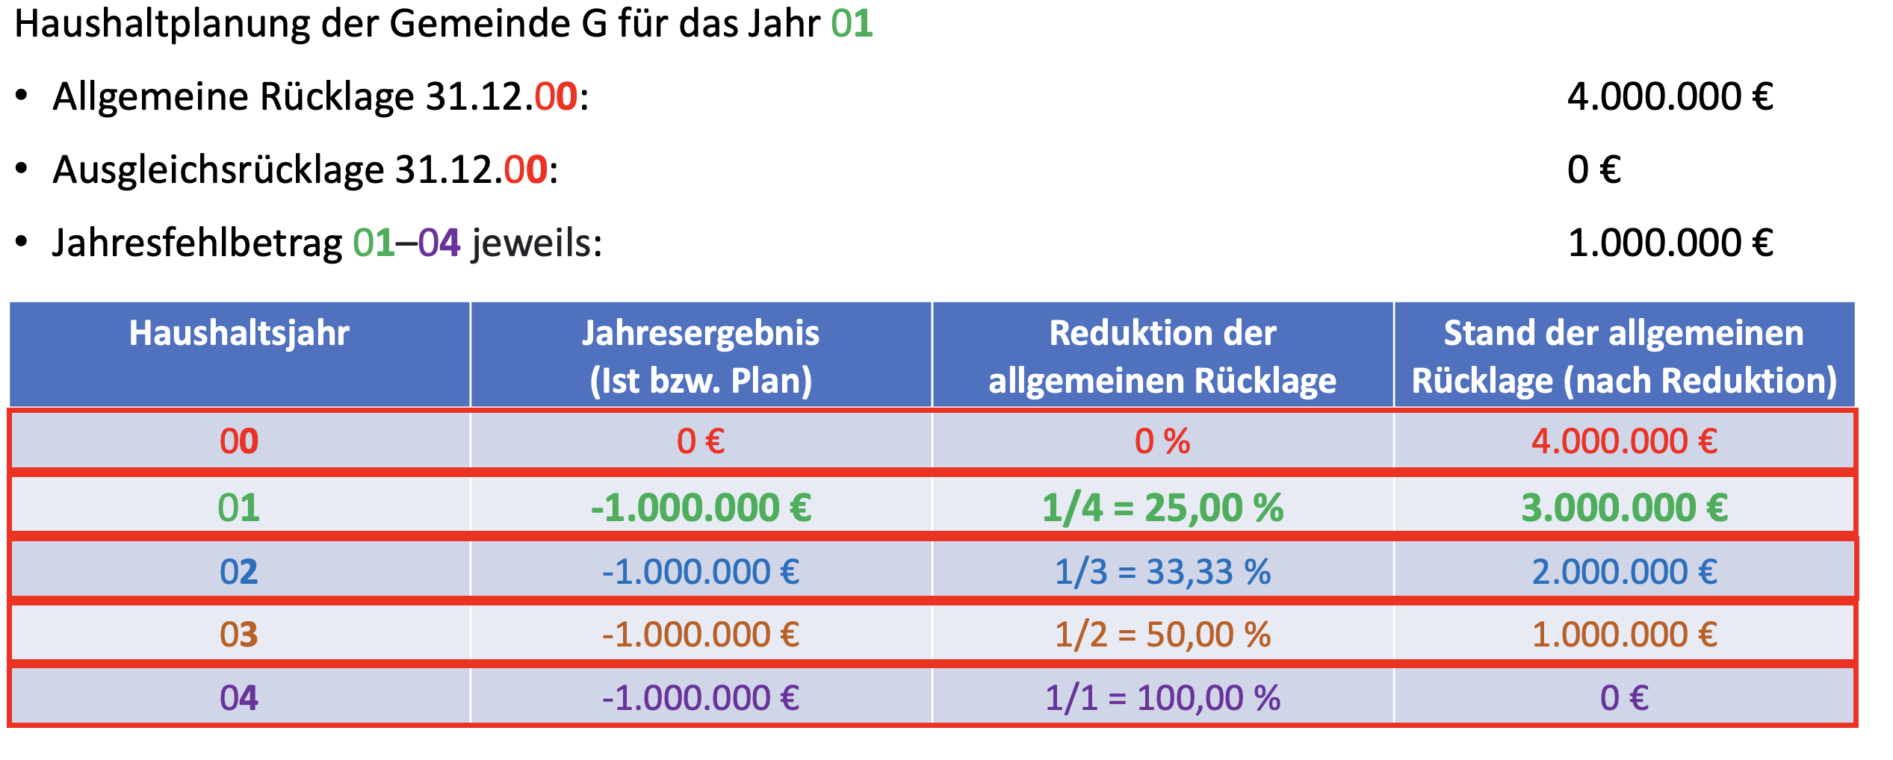
Kommuales Finanzmanagement
Haushaltssicherungskonzept (HSK)

Slide 30
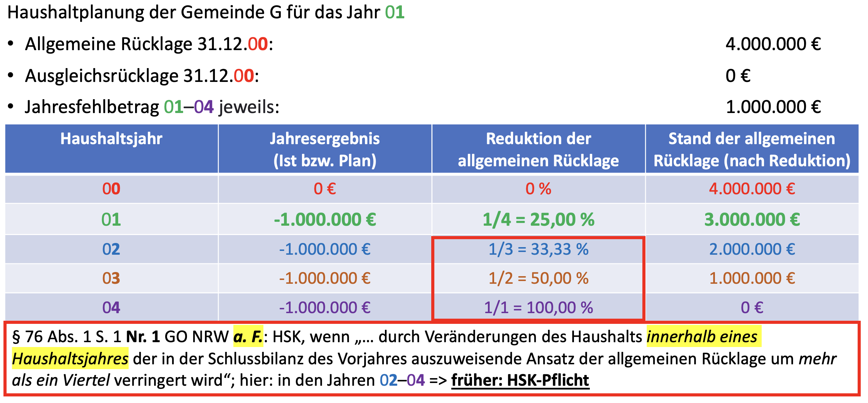
Kommuales Finanzmanagement
Haushaltssicherungskonzept (HSK)

Slide 31
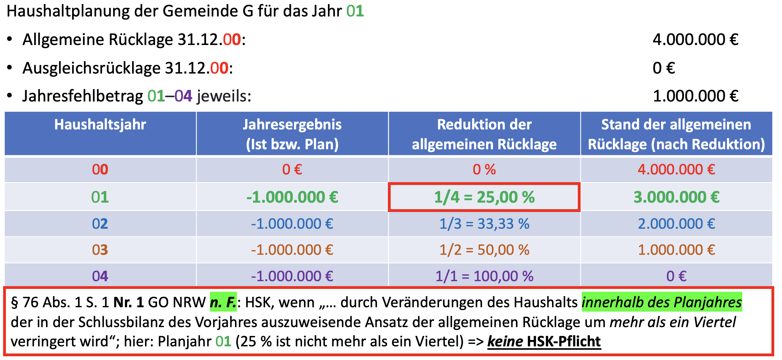
Kommuales Finanzmanagement
Haushaltssicherungskonzept (HSK)

Slide 32
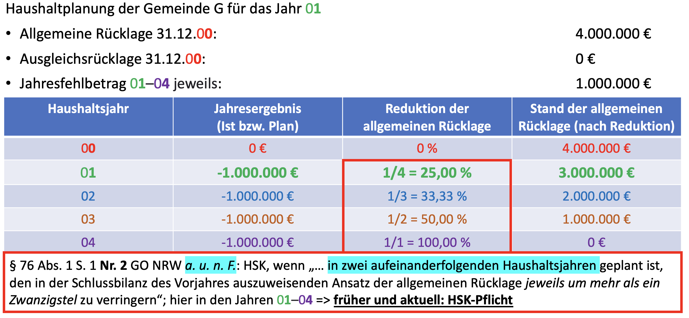
Kommuales Finanzmanagement
Haushaltssicherungskonzept (HSK)

Slide 33
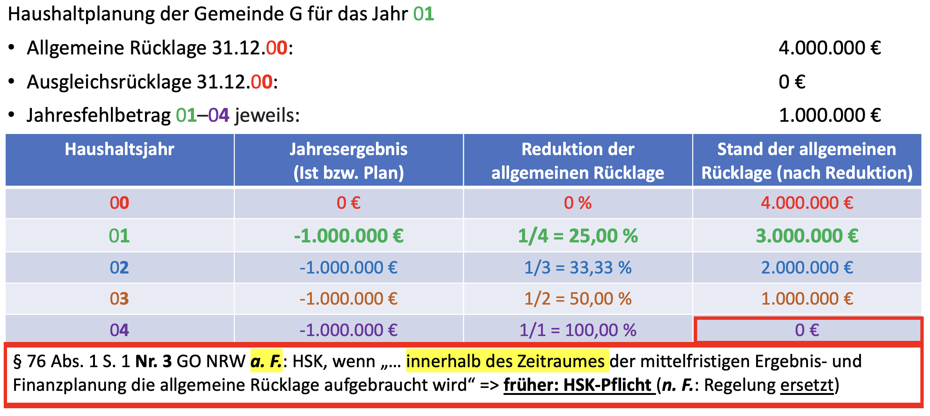
Kommuales Finanzmanagement
Haushaltssicherungskonzept (HSK)

Slide 34
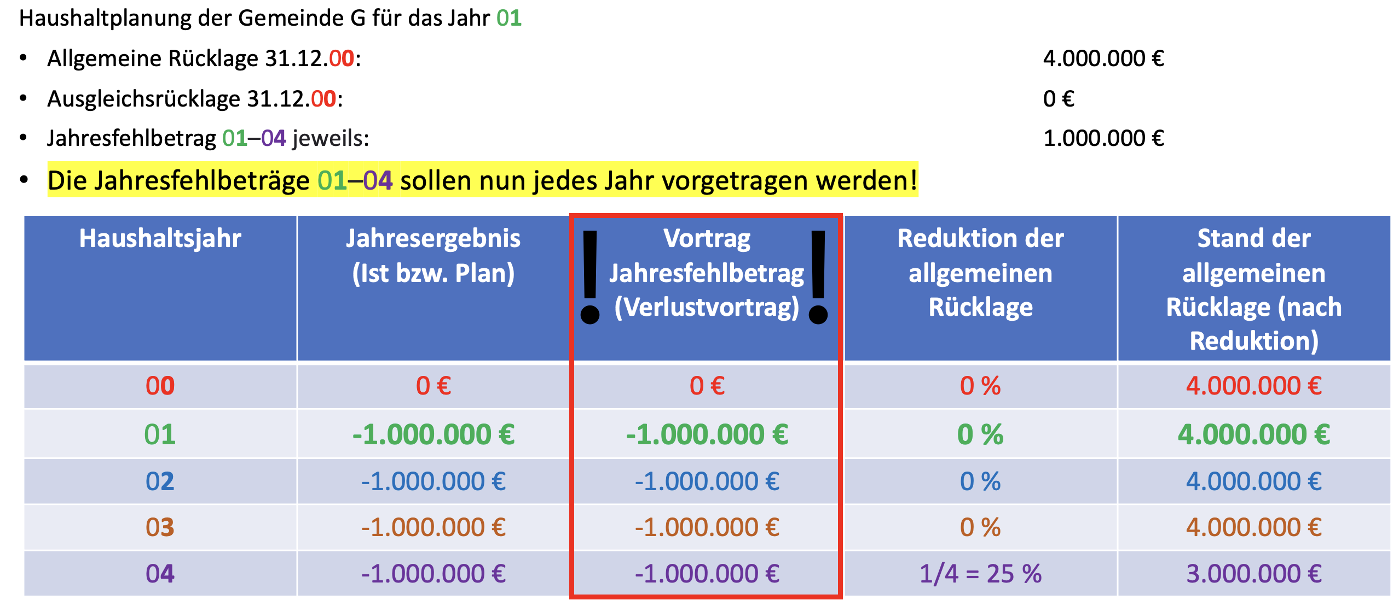
Kommuales Finanzmanagement
Haushaltssicherungskonzept (HSK)

Slide 35
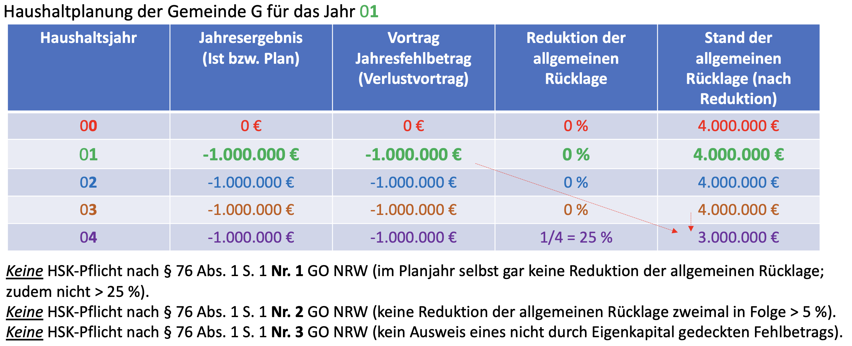
Kommuales Finanzmanagement
Haushaltssicherungskonzept (HSK)

Slide 36
Kommuales Finanzmanagement
Zusammenfassung
Stufe = Haushalt ist echt ausgeglichen
Stufe = Haushalt ist fiktiv augeglichen
Stufe = 2 % Kürzung durch Globalen Minderaufwand
Anzeige bei der Aufsichtsbehörde
4. Stufe = Haushaltsausgleich nicht möglich
→ defizitärer Haushalt / Fehlbedarf
→ Ausgleichsrücklage = 0 €
→ Globaler Minderaufwand Regelung ausgeschöpft
→ Verringerung der allg. Rücklage = Genehmigung durch die Aufsichtsbehörde
→ Prüfung ob HSK erforderlich ist

